Slide 1
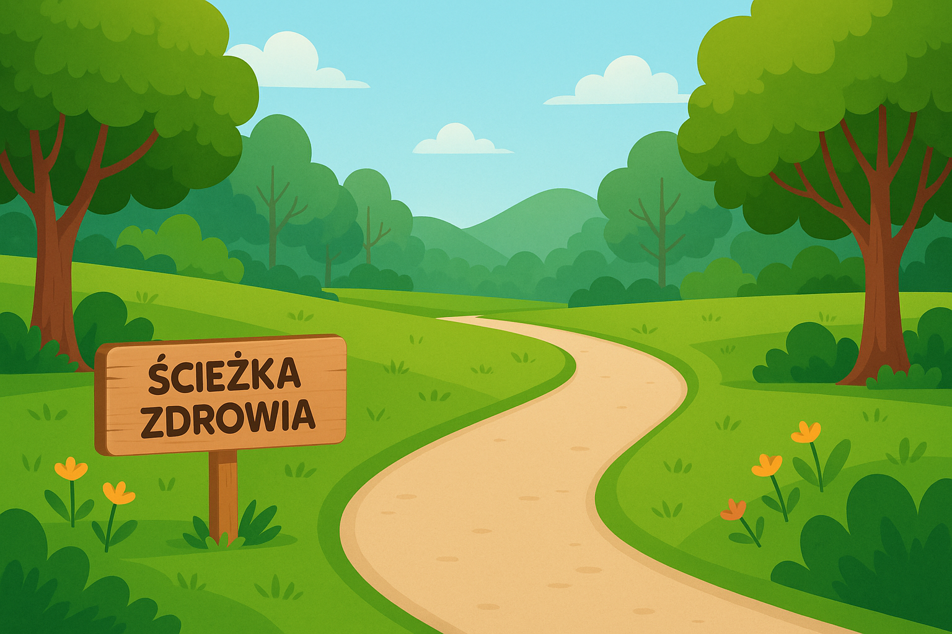

Aktywność fizyczna w Przedszkolu i Szkole Promującej Zdrowie - Dlaczego ruch to klucz do zdrowia i uczenia się na każdym etapie życia
Dr Magdalena Majer
Akademia Kultury Fizycznej w Krakowie

Slide 2
Fakty o aktywności i/lub bierności
↓ Każde dodatkowe 30 minut siedzenia dziennie zmniejsza szanse na długowieczność,
↓ Każda godzina spędzona przed ekranem obniżała wyniki egzaminów końcowych u brytyjskich uczniów (1h ≈ 9 pkt., 2h ≈ 18 pkt.),
↓ Dużo siedzenia od wczesnego wieku wiąże się z większą masą lewej komory serca w młodej dorosłości, a to z ryzykiem chorób serca,
↑ Już 22 minuty umiarkowanej do intensywnej aktywności dziennie mogą zniwelować ryzyka wynikające z długiego siedzenia,
↑ Osoby aktywne mają o 26-31% niższe ryzyko zgonu z wszystkich przyczyn oraz o 28-38% z powodu chorób układu krążenia.

Slide 3
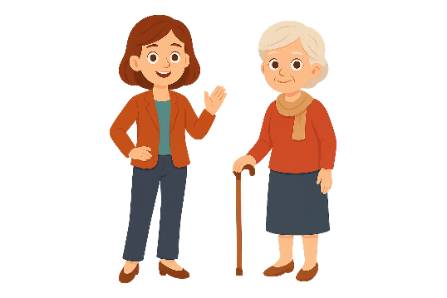
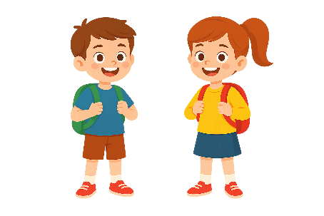
Wpływ AF na zdrowie
Zdrowie fizyczne:
Zdrowie psychiczne:
Zdrowie społeczne:
Wzmacnia układ krążenia
Obniża ciśnienie
Poprawia metabolizm
Wzmacnia odporność
Zmniejsza ryzyko chorób cywilizacyjnych (otyłość, cukrzyca typu 2 i innych)
Zapobiega osteoporozie (zwiększa gęstość kości)
Skraca czas infekcji
Poprawia jakość snu …
Poprawia nastrój
Obniża poziom lęku i objawy depresji
Pomaga radzić sobie ze stresem
Wzmacnia pewność siebie
Redukuje zachowania agresywne …
Kształtuje zachowania prospołeczne
Uczy współdziałania w grupie
Daje poczucie przynależności
Wspiera więzi społeczne …

Slide 4
Aktywność fizyczna ≠ Sport
Kultura fizyczna
Wychowanie fizyczne
Rekreacja fizyczna
Rehabilitacja ruchowa
Sport
Aktywność fizyczna
Notes:
Nie trzeba być super wytrenowanym sportowcem, żeby korzystać z walorów zdrowotnych AF, wręcz przeciwnie, „sport to zdrowie” przy bliższej analizie zamienia się na „ruch to zdrowie”
Ważne, by uznać swoje ciało jako wartość o którą trzeba dbać i poprzez odpowiednią pielęgnację dostarczać mu odpowiednich bodźców.

Slide 5


Aktywność fizyczna ≠ Sport
Rekomendacje dot. aktywności fizycznej
Dzieci
Dorośli
Minimum 60 min. dziennie
+ 3 x ćw. wzmacniające mięśnie i kości
Od 150 – 300 min. w tygodniu aktywność o umiarkowanej intensywności
+ 2 x ćw. siłowe
Notes:
Nie trzeba być super wytrenowanym sportowcem, żeby korzystać z walorów zdrowotnych AF, wręcz przeciwnie, „sport to zdrowie” przy bliższej analizie zamienia się na „ruch to zdrowie”
Ważne, by uznać swoje ciało jako wartość o któą trzeba dbać i poprzez odpowiednią pielęgnację dostarczać mu odpowiednich bodźców.

Slide 6
Tymczasem …
33% dzieci w wieku wczesnoszkolnym ma nadwagę/otyłość,
Tylko ok. 20% polskich nastolatków osiąga normy dot. zalecanej aktywności fizycznej,
Ok. 48% Polaków w wieku 15-69 lat jest aktywna regularnie, ale: bez chodzenia rekreacyjnego, tylko 28%,
80% uczniów SP nie potrafi skakać na skakance,
Średni wynik utrzymania się na drążku w czynnym zwisie 10-latka wynosi 8 sek.

Slide 7
Aktywność fizyczna a funkcje poznawcze
!!! Regularna aktywność fizyczna sprzyja koncentracji, pamięci i uczeniu się !!!
Badania wskazują na istotny wzrost poziomu BDNF po krótkotrwałym wysiłku
Dotlenienie mózgu, aktywność płatów czołowych, rozładowanie napięcia
Regularny trening aerobowy u starszych dorosłych zwiększył objętość przedniej części hipokampa o ok. 2% (odwrócenie 1-2-letniej utraty objętości związanej z wiekiem)
Wzrost BDNF
Czynnik neurotroficzny
Neurogeneza
Aktywni fizycznie osiągają lepsze wyniki w testach pamięci roboczej od osób biernych
Notes:
AF nabiera na znaczeniu w kontekście starzejącego się społeczeństwa

Slide 8
Jak osiągnąć zalecane normy?
znaleźć zorganizowane zajęcia
organizować własne, regularne zajęcia/treningi
znaleźć sposoby na zwiększenie aktywności w życiu codziennym, np.:
Wstawać w trakcie oglądania tv,
Wysiadać z tramwaju przystanek wcześniej
Wysiąść z windy dwa piętra niżej,
Zacząć ćwiczyć małymi kroczkami.

Slide 9
A jak aktywizować społeczność szkolną?
Umożliwić aktywne przerwy,
Stworzyć przestrzeń na aktywność fizyczną,
Wplatać aktywne przerywniki (gimnastyka śródlekcyjna, „brain-breaks”),
Zwiększyć liczbę zajęć ruchowych (np. zajęcia dodatkowe),
Zorganizować zajęcia dla pracowników szkoły/przedszkola,
Organizować dni aktywności dla całej społeczności,
Ogłaszać wyzwania sprawnościowe i/lub aktywizacyjne dla całej społeczności,
Współpracować ze środowiskiem (CAS, KGW itp.).

Slide 10
Życzę udanego działania i wspierającego środowiska!
magdalena.majer@awf.krakow.pl

